Slide 1
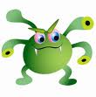
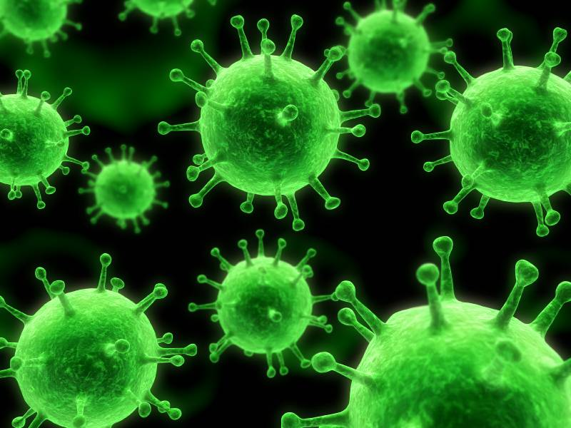
Вирусы
Выполнила:
Новикова Дарья 9в
МБОУ «СОШ» № 12

Slide 2
Цель:
Что такое вирусы?
Кто их открыл?
Из чего они состоят?
Как они действуют?
Какие заболевания вызываются вирусами?
Какие меры профилактики вирусных заболеваний существуют?

Slide 3
Вирусы
Вызывают разнообразные заболевания, иногда смертельные.
Являются внеклеточными формами жизни.
Способны быстро изменяться, т.е. эволюционировать.

Slide 4
Что отличает вирусы от других живых организмов?
Не растут.
Не имеют обмена веществ.
Являются облигатными паразитами.

Slide 5
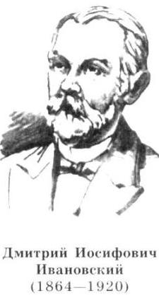
Открытие вирусов в 1892 году.
Неактивная форма – вирион.

Slide 6
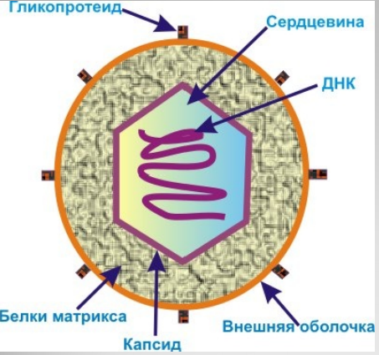
Строение вируса
Строение ДНК- содержащего вируса из семейства герпес- вирусов.

Slide 7
Как вирус действует на организм?
Вирус использует генетические механизмы клетки, нарушая их нормальное функционирование.

Slide 8
Будьте осторожны, берегите свое здоровье!

